Slide 1
Biologi di Era Modern
Dr. Henny Saraswati, M.Biomed

Slide 2
Kemampuan Akhir yang Diharapkan
Mahasiswa dapat menjelaskan bioteknologi dan teknologi biologi modern

Slide 3
Biologi
Adalah ilmu yang mempelajari tentang makhluk hidup
Struktur, fungsi, evolusi dan ekosistemnya

Slide 4
Biologi di era modern
Biologi pada era modern banyak bersinergi dengan bidang ilmu lain untuk mempelajari makhluk hidup dan lingkungan yang mempengaruhinya

Slide 5
Beberapa cabang ilmu biologi
Biokimia
Biologi Molekuler
Bioinformatika

Slide 6
Biokimia
Adalah ilmu yang mempelajari mengenai proses-proses kimia di dalam tubuh makhluk hidup
Merupakan perpaduan antara biologi dan kimia
Mempelajari proses kimia hingga ke tingkat molekul, mempelajari molekul kehidupan (protein,lipid,karbohidrat), komunikasi sel, dll

Slide 7
Perkembangan biokimia
Saat ini perkembangan biokimia berfokus pada peran molekul-molekul biologi dalam proses kehidupan organisme
Contoh: memahami proses penuaan sel, proses apoptosis yang belum seluruhnya dipahami

Slide 8
Bioinformatika
Merupakan suatu ilmu mengenai sistem informasi biologi molekuler yang bisa digunakan untuk berbagai hal
Ilmu ini merupakan penggabungan dari biologi, genetika, ilmu komputer

Slide 9
Perkembangan bioinformatika
Mengumpulkan data-data seperti data atau data DNA protein dari bermacam-macam organisme
Membuat suatu alat untuk membantu analisa data-data ini, misalnya software PSI-BLAST yang bisa membandingkan protein dari beberapa organisme
Mengolah data-data ini dan menginterpretasikannya secara biologi

Slide 10
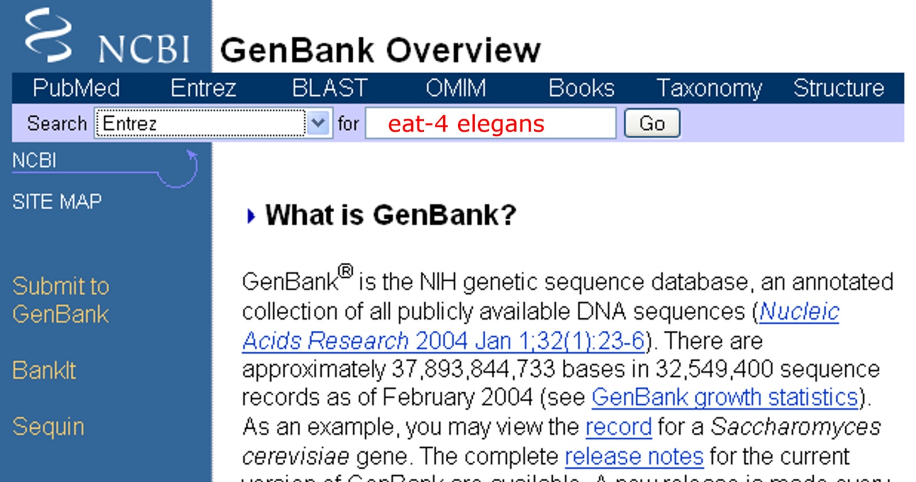
Data-data biologi
Data-data sekuen DNA → www.ncbi.nlm.nih.gov

Slide 11
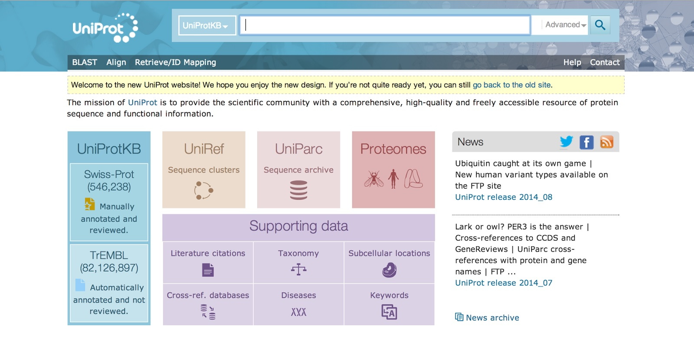
Data-data biologi
Data-data sekuen protein → www.uniprot.org

Slide 12
Manfaat bioinformatika
Terapi gen
Resistensi antibiotik
Pembuatan obat baru/vaksin
Pencarian sumber energi baru
Forensik
Pembuatan Senjata biologi
Menghasilkan tanaman dengan sifat unggul

Slide 13
Biologi molekuler
Mempelajari aktivitas biologis sel dalam tingkat molekuler, termasuk di dalamnya interaksi antara DNA, RNA dan protein serta sintesisnya
Merupakan gabungan dari beberapa disiplin ilmu: biologi, genetika, biokimia

Slide 14
Manfaat biologi molekuler
Pembuatan vaksin
Terapi gen
Forensik
Kloning gen

Slide 15
Beberapa teknik biologi molekuler

Slide 16
Polymerase Chain Reaction (PCR)
Merupakan metode perbanyakan gen (DNA) menggunakan reaksi berantai
Dibantu oleh enzim DNA polimerase
Memerlukan primer → DNA spesifik dengan panjang 18-24 pb
Terdiri dari 3 tahap :
Denaturasi → pemisahan untai ganda DNA
Annealing → penempelan primer pada DNA
Elongasi → pembentukan DNA/gen baru

Slide 17
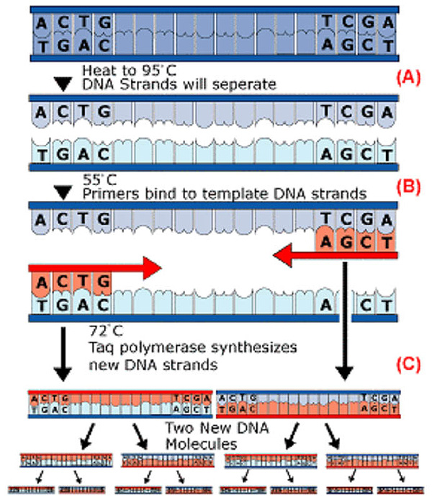
Tahapan PCR
Denaturasi
Annealing
Elongasi

Slide 18
Elektroforesis
Adalah suatu metode untuk melihat DNA atau protein berdasarkan panjang basa (DNA) atau berat molekulnya (protein)
Memanfaatkan muatan negatif pada DNA atau protein
Pada protein dinamakan SDS-PAGE (Sodium Dodecyl Sulfate Polyacrylamide Gel Electrophoresis)

Slide 19
Restriksi DNA
Adalah pemotongan DNA menggunakan enzim DNA restriksi
Ada beberapa macam enzim DNA restriksi endonuklease, contohnya BamHI, SalI, XhoI dll
Tiap enzim spesifik terhadap kode genetik DNA → misal BamHI hanya akan memotong DNA dengan kode GGATCC

Slide 20
Ligasi DNA
Penggabungan DNA menggunakan enzim DNA ligase
Proses ini memerlukan kode genetik yang sesuai antara kedua DNA yang digabungkan
Bersama dengan restriksi DNA, proses ini berperan dalam kloning gen

Slide 21
Kloning gen
Memasukkan gen yang diinginkan ke dalam DNA vektor (plasmid), kemudian diperbanyak di dalam sel bakteri
Sehingga didapatkan protein tertentu yang diinginkan

Slide 22
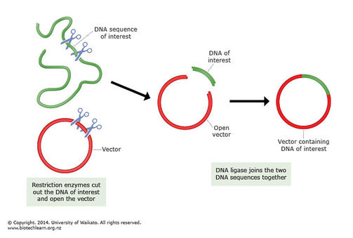
Mekanisme kloning gen

Slide 23
Aplikasi kloning gen
Untuk mendapatkan protein rekombinan → produksi insulin bagi penderita diabetes
Untuk produksi vaksin → vaksin Hepatitis B, vaksin influenza
Diagnosis beberapa penyakit yang diturunkan dari orang tua →
Forensik
Produksi antibiotik baru

Slide 24
Teknologi sel punca
Sel punca (stem cells) adalah sel yang memiliki kemampuan untuk berdiferensiasi menjadi jenis sel tertentu, membentuk jaringan dan organ tertentu
Teknologi sel punca saat ini dikembangkan untuk perbaikan kerusakan jaringan karena penyakit atau luka (trauma)

Slide 25
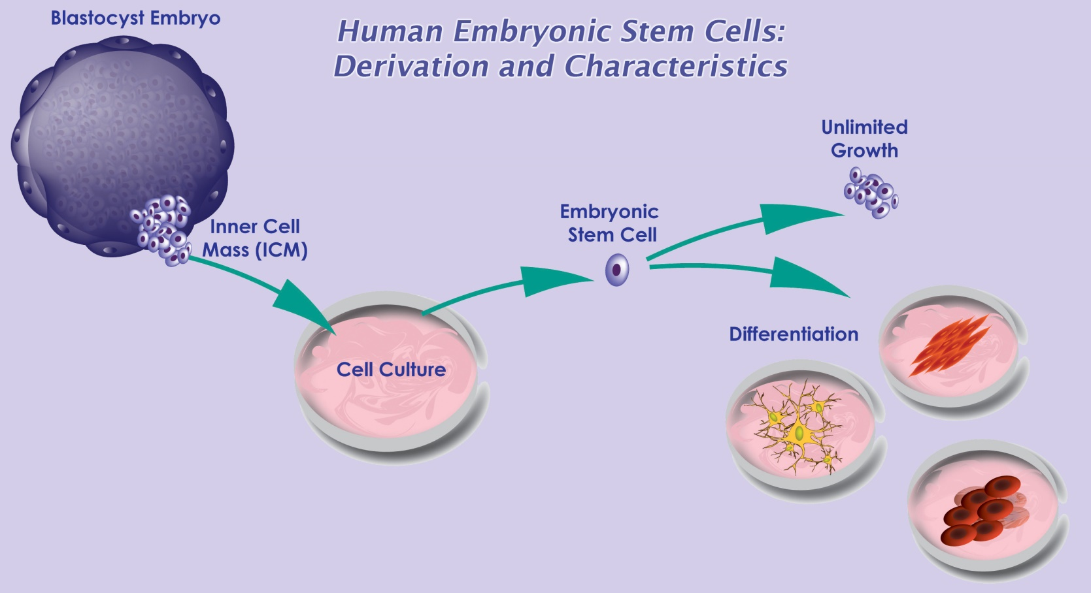
Jenis sel punca
Sel punca embrionik → berasal dari embrio (tahap blastosis, usia 3-5 hari)

Slide 26
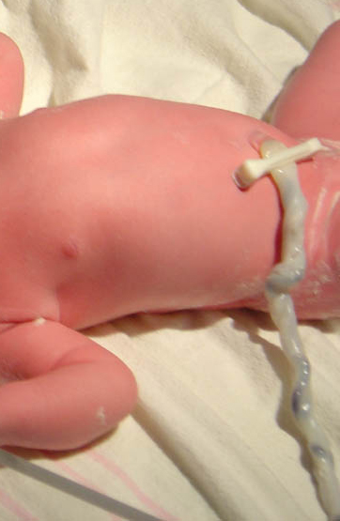
Jenis sel punca
Sel punca dari tali pusat (umbilical cord stem cells) → diambil dari tali pusat, berpotensi untuk membentuk sel-sel darah. Dilakukan untuk terapi pasien kanker yang mendapatkan kemoterapi
eurostemcell.org

Slide 27
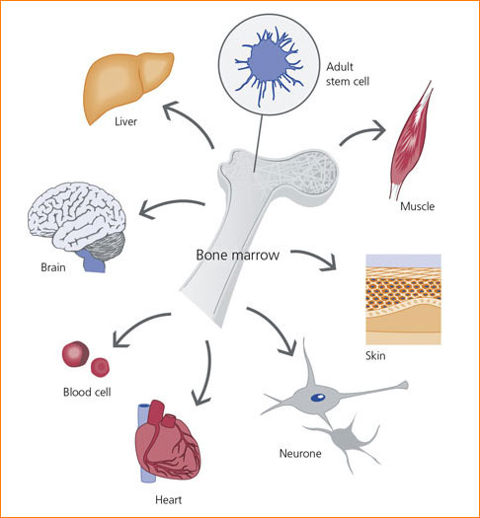
Jenis sel punca
Sel punca somatik → sekumpulan sel pada organ tertentu yang masih bisa berdiferensiasi

Slide 28
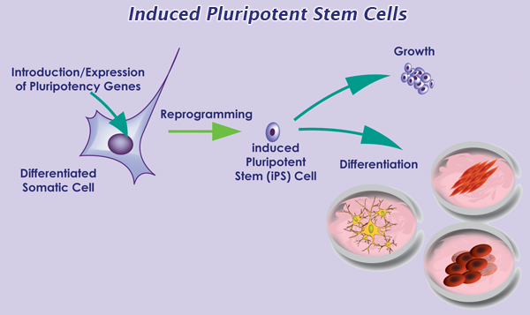
Jenis sel punca
Induced Pluripotent Stem Cells (iPSCs) → sel “dewasa” yang diprogram kembali sehingga masih bisa berdiferensiasi menjadi sel-sel tertentu

Slide 29
Tugas??

